Slide 1
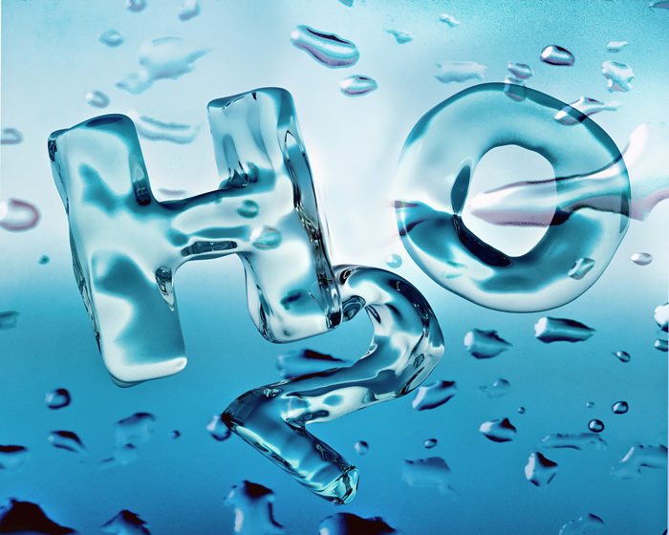
ВОДА
Вода. Свойства воды.
Луценко Светлана (МБОУ СОШ №65 г. Краснодар)

Slide 2

ВОДА – ИСТОЧНИК ВСЕГО ЖИВОГО!

Slide 3
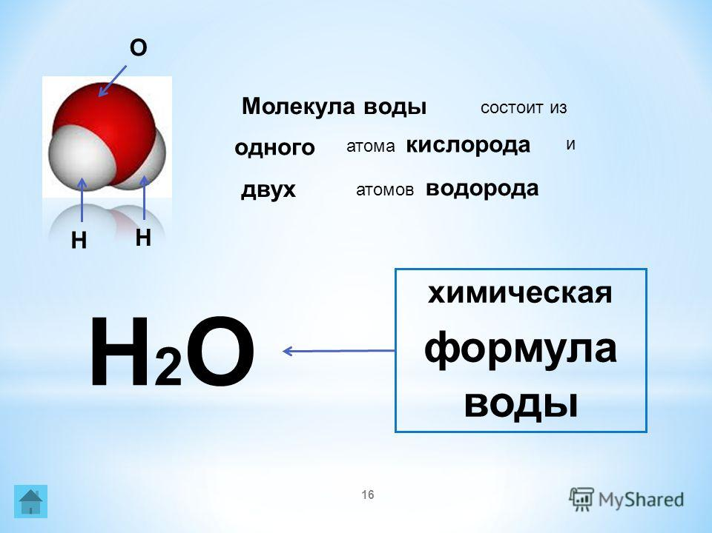
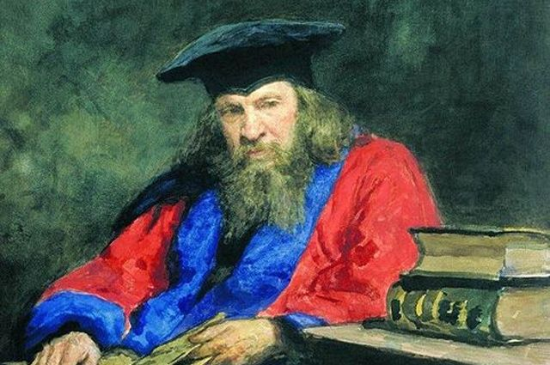
ХИМИЧЕСКИЕ СВОЙСТВА ВОДЫ )

Slide 4
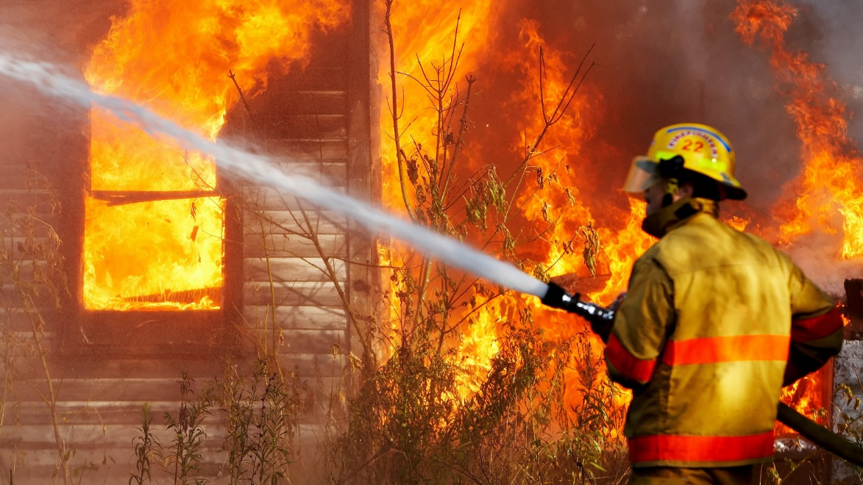
В пожаротушении вода зачастую используется не только как охлаждающая жидкость, но и для изоляции огня от воздуха в составе пены, так как горение поддерживается только при достаточном поступлении кислорода.

Slide 5
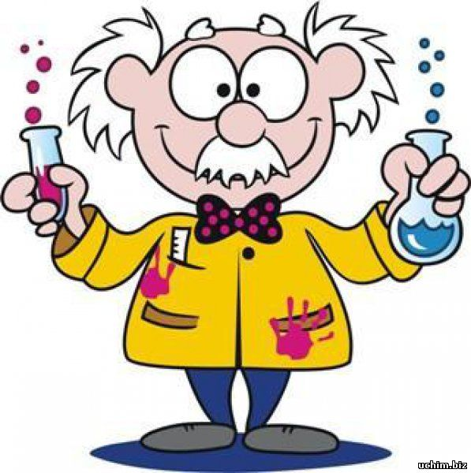
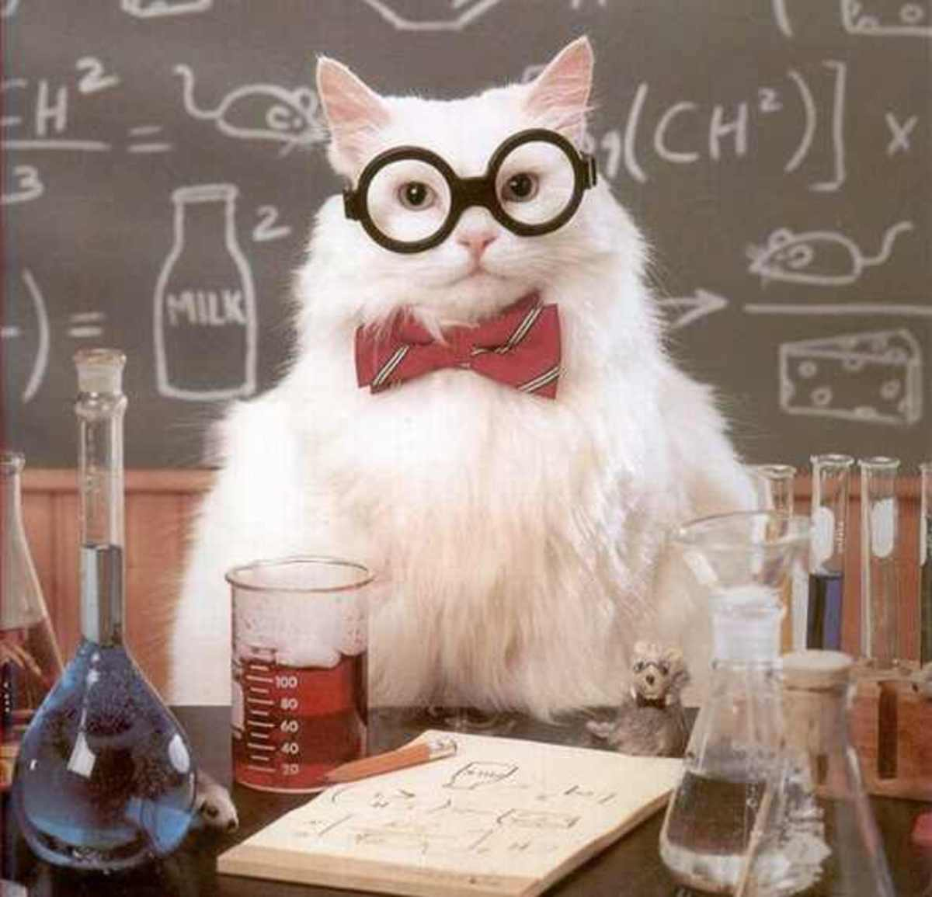
Вода – отличный растворитель! Вода, может стать сладкой, соленой, в зависимости от того, что ты в нее добавил) Вода – вступает в разные химические реакции.

Slide 6
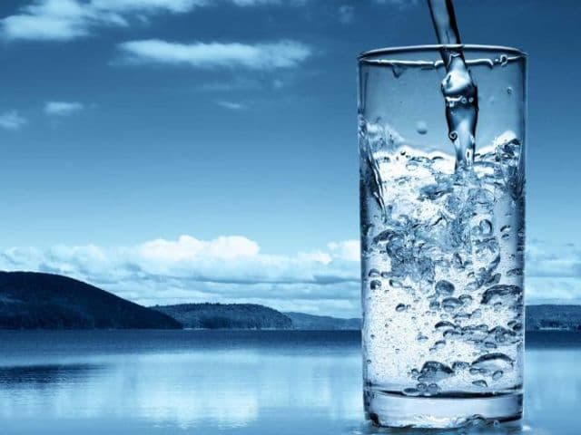
Интересный факт!!! без еды человек может прожить от четырех до шести недель. А вот без воды сколько можно выдержать? В среднем человек живет без воды не более трех дней.

Slide 7
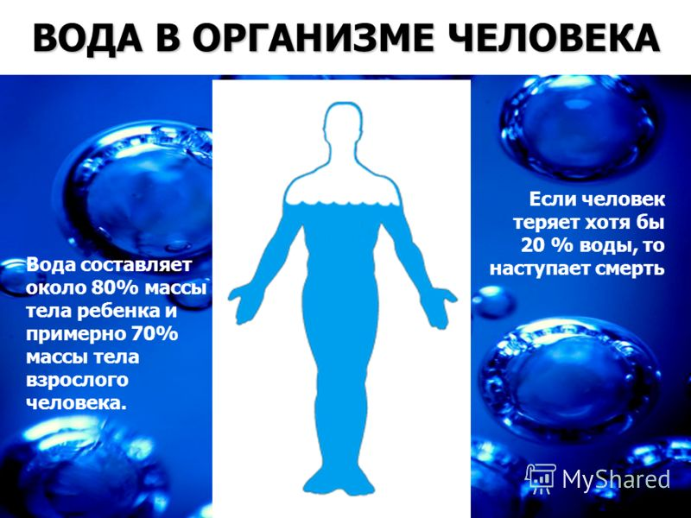
ЧЕЛОВЕК ПРИМЕРНО НА 80% СОСТОИТ ИЗ ВОДЫ

Slide 8
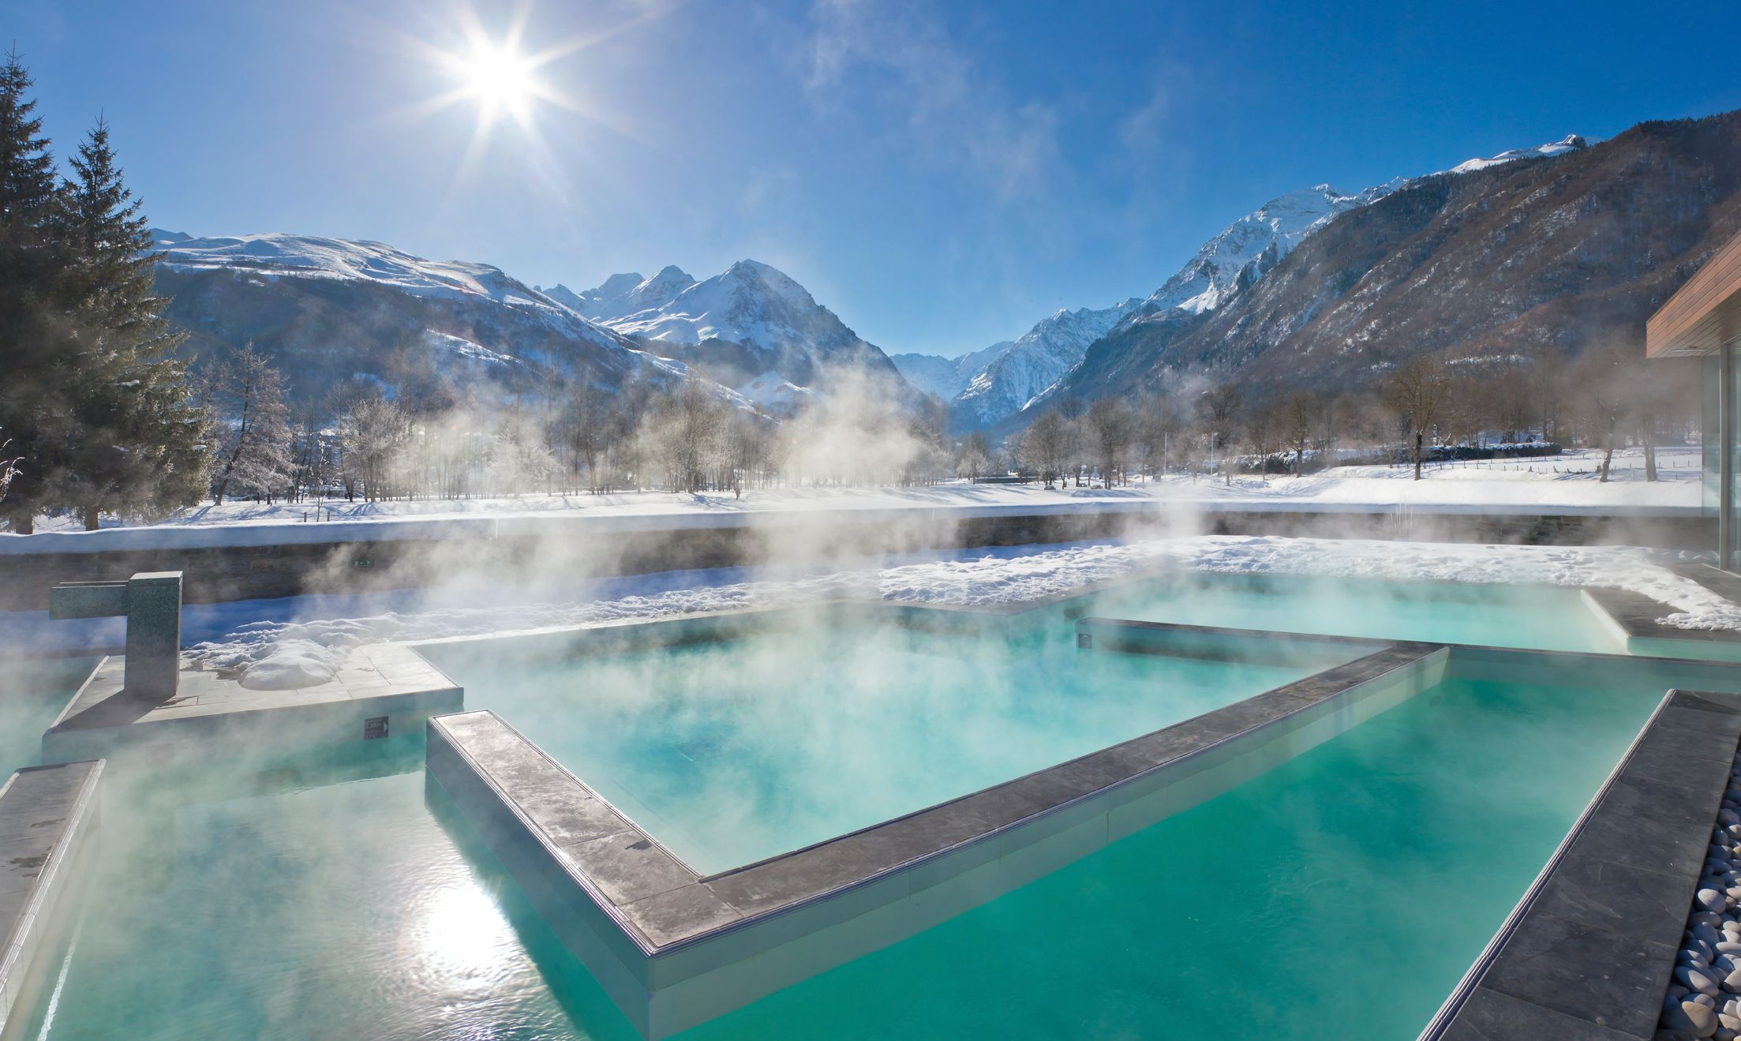
ВОДА ИСТОЧНИК ОЗДОРОВЛЕНИЯ ЧЕЛОВЕКА!
ВОДА используется при лечении в санаториях!
На Кубани, есть термальные источники, вода в которых оказывает лечебные действия на здоровье человека.
И конечно же, наше всеми любимое ЧЕРНОЕ МОРЕ)

Slide 9
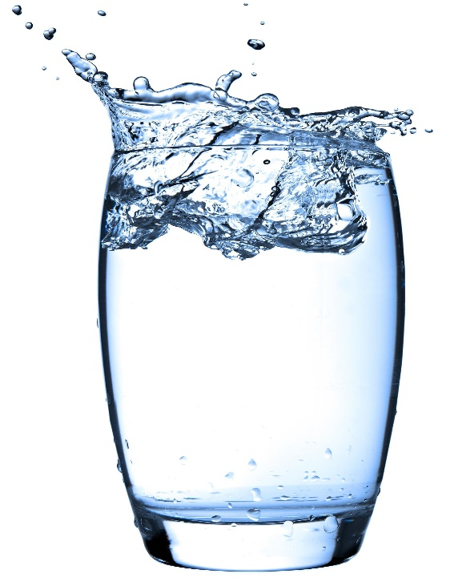
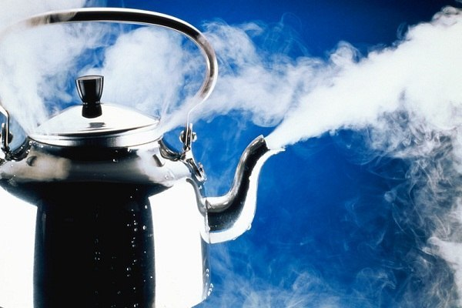
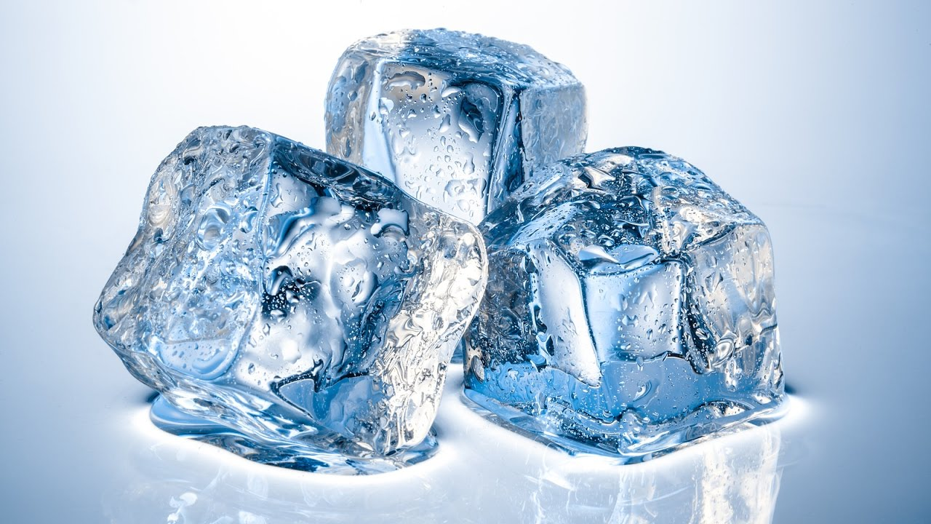
3 состояния воды:
1 – ЖИДКОЕ, А ЕЩЕ ЕГО НАЗЫВАЮТ ЕСТЕСТВЕННЫМ СОСТОЯНИЕМ ВОДЫ
2 – ГАЗООБРАЗНОЕ, В ВИДЕ ПАРА,
3 – ТВЕРДОЕ, В ВИДЕ ЛЬДА

Slide 10
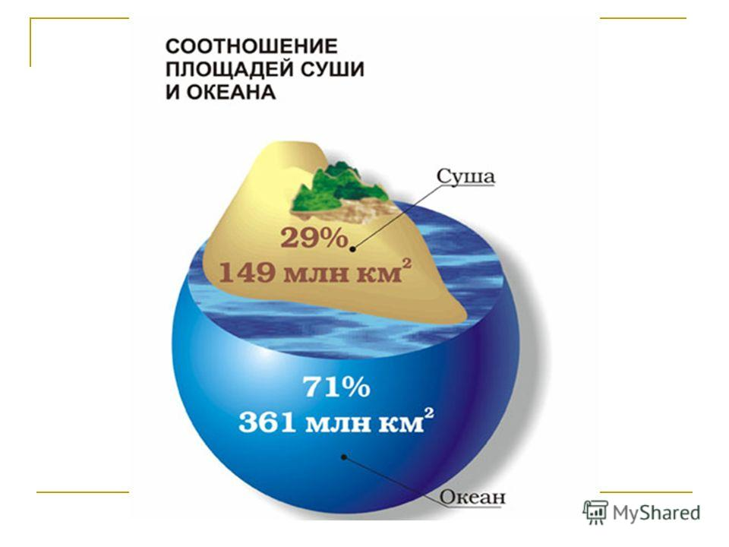
СОДЕРЖАНИЕ ВОДЫ НА ЗЕМЛЕ! Знал ли ты что?

Slide 11
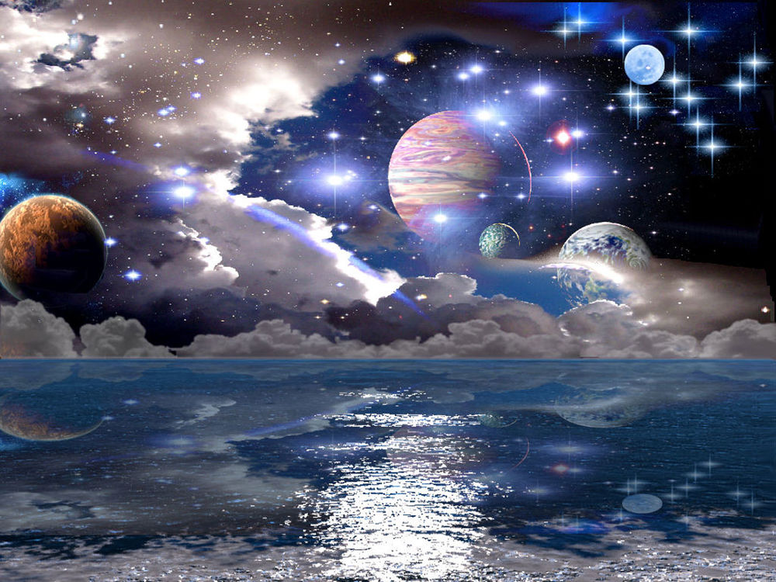
А е щ е в о д а е с т ь в о в с е л е н н о й

Slide 12
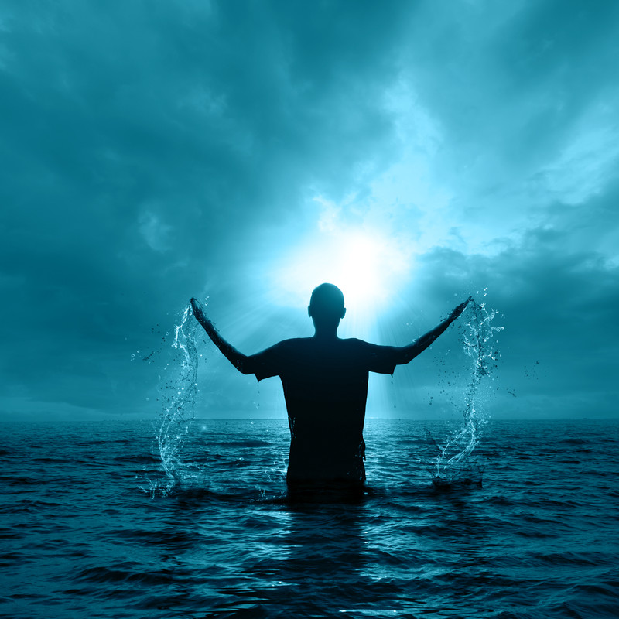
Таким образом, мы приходим к истинному знанию, и пониманию того, что вода не просто элемент, из периодической системы Дмитрия Ивановича Менделеева. ВОДА ЭТО ЖИЗНЬ! ЭТО САМОСТОЯТЕЛЬНАЯ ЭНЕРГИЯ! ЭТО МЫ С ВАМИ!

Slide 13
